Slide 1
高能所计算环境概述
2019年开放科学计算联盟学术年会
李海波
中国科学院高能物理研究所计算中心
2019-11-30

Slide 2
内容
高能物理计算背景和需求
计算集群介绍
计算
存储
网络
系统管理
面临的挑战

Slide 3
高能物理实验
BEPCII & BESIII
已积累10PB的数据
LHAASO高海拔宇宙线实验
每年6PB的原始数据*10年
江门中微子实验
每年1PB的原始数据*10年
大型强子对撞机LHC
每年50PB的数据
将来的项目：
北方光源HEPS：预计60PB/年
环形正负电子对撞机CEPC-SPPC

Slide 4
高能所计算集群
计算中心成立于 1974 年，经过 40 多年的发展，现拥有国内领先的高性能计算平台、世界一流的网格站点、技术先进的海量存储系统。
目前支持BESIII实验、LHAASO实验、大亚湾中微子、江门中微子实验、加速器物理、HXMT实验以及LHC 实验的计算任务。
多个子站点，包含东莞散列计算集群、稻城计算集群等。
集群提供的服务主要包含三个部分，用户管理、计算服务、存储服务。
计算中心：http://it.ihep.ac.cn/
用户手册：http://afsapply.ihep.ac.cn/cchelp/zh/

Slide 5
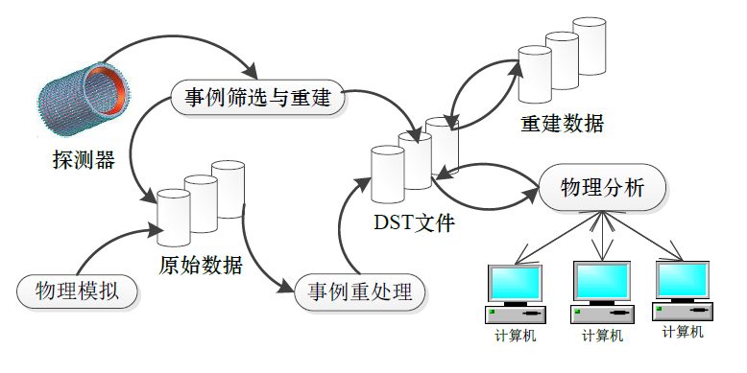
高能物理计算特点与需求
特点
串行作业
数据密集性计算
对数据访问的存储与需求
数据快速访问：I/O性能
数据长期保存：海量数据保存
国际合作共享数据：数据传输
新需求
GPU作业
高能物理数据处理过程示意图

Slide 6
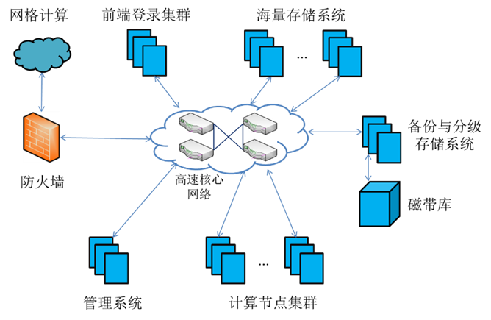
系统组成
计算系统
前端登录集群
计算集群
分布式计算系统
存储系统
磁盘分布式文件系统
磁带库管理/分级存储
备份系统
网络系统
网络链路管理
数据传输系统
数据与网络安全
支撑管理系统
用户管理
自动化系统管理
远程监控与运维管理

Slide 7
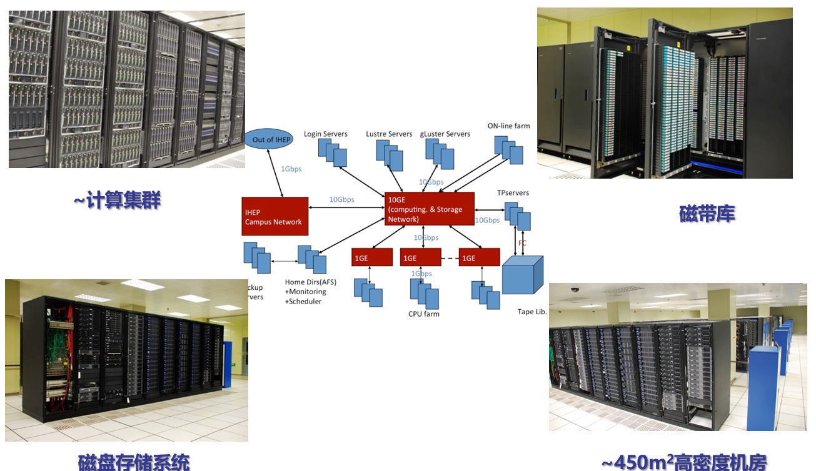
计算环境概述
~24000 cpu核，300 GPU卡
支持十几个实验，每年提供1.14亿核时
支持批处理作业和GPU作业
WLCG 2级站点
~30PB存储
磁盘存储：Lustre，~20PB；EOS，~4PB
磁带存储：Castor，~15PB
网络
IPv4/IPv6双栈支持
100Gb以太网和100Gb IB支持
LHCOne

Slide 8
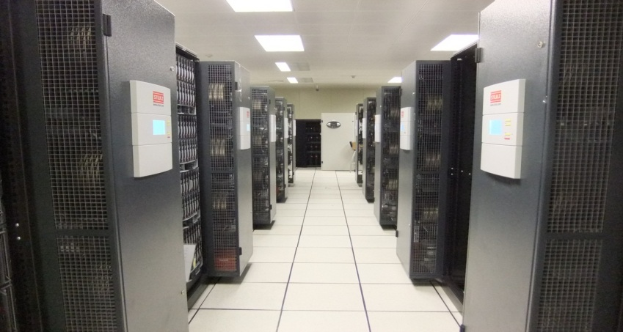
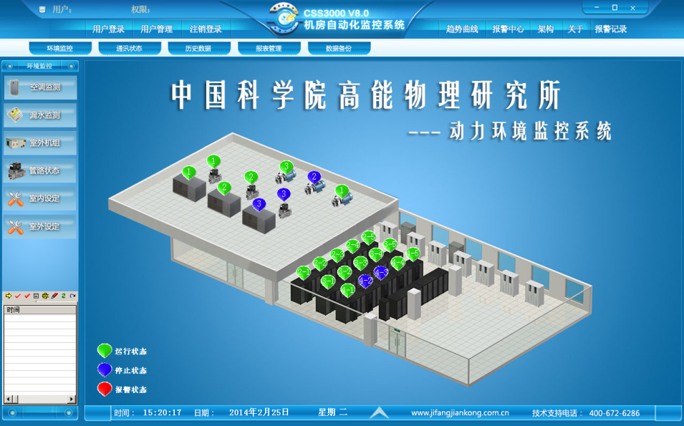
机房基础设施
制冷
空调制冷+机柜间水冷
机柜隔离间
电力
功率: 1600kw
单个机柜：28kw
消防
联动气体灭火器
机房值班室->所保卫处->消防队
UPS
监视
温湿度传感器
机房值班+ OnCall

Slide 9
计算--登录认证
采用AFS + kerberos 5，AFS账号登录与认证分离
提高安全性：AFS kaserver具有弱安全属性
用户登录时获取令牌
特征
更灵活：帐户认证独立于AFS文件系统
采用主/从模式，提供高可用性
在Farm集群上支持无密码身份验证

Slide 10
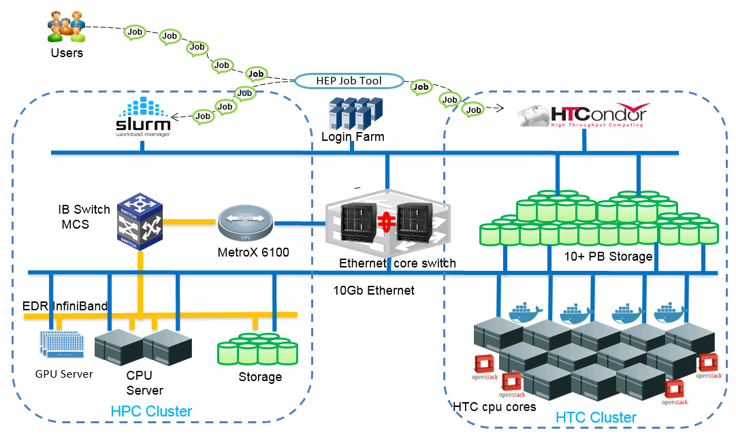
计算集群
高性能计算HPC集群
使用Slurm管理
0.6PFlops GPU计算能力
服务对象：Lattice QCD理论计算, BESIII 分波分析，深度学习，Geant4探测器模拟、加速器模拟等
支持异构计算集群资源管理与任务调度
HTC计算
使用Htcondor管理
多功能统一用户作业管理工具hep_job
细粒度资源管理：机器快慢、内存大小、操作系统异同
HTC作业自动向HPC迁移
1700+用户，2019年活跃用户900+

Slide 11
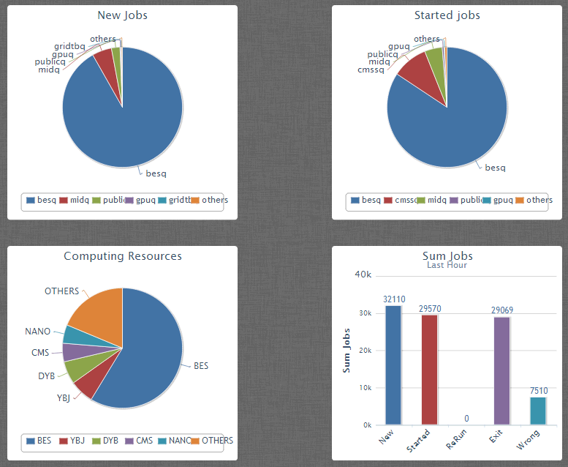
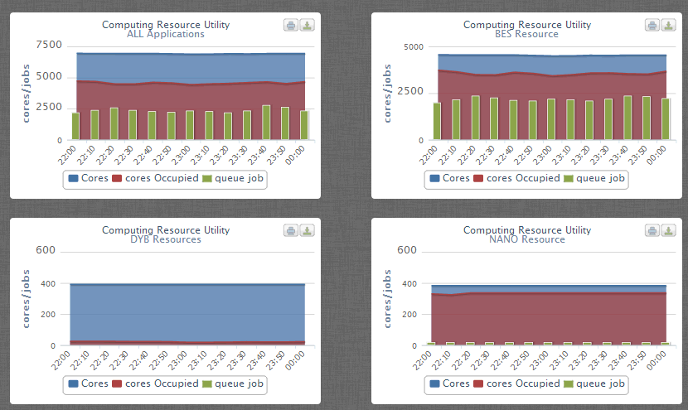
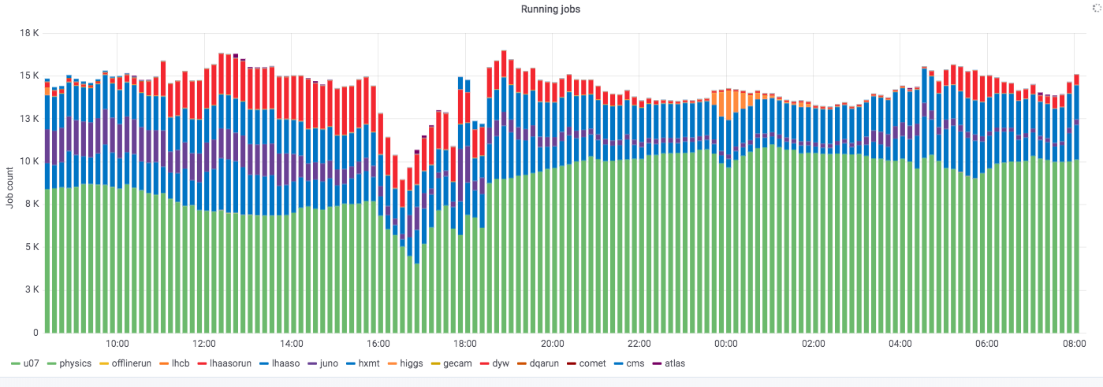
计算--作业管理
作业统计
调度监视
作业记账
资源利用率超过87%

Slide 12
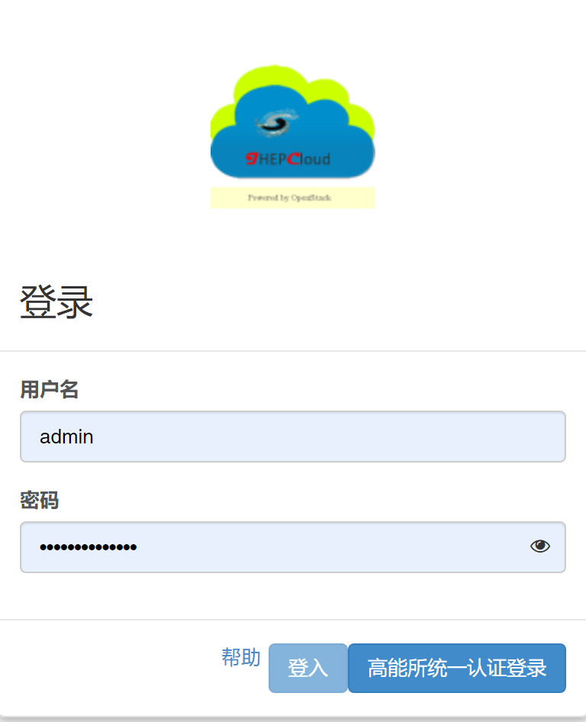
计算--云计算
高能物理对云计算有强烈的需求
提供Docker和singularity容器镜像
将计算节点虚拟化，提高资源利用率
IHEPCloud个人云计算平台
研究GPU虚拟化技术

Slide 13
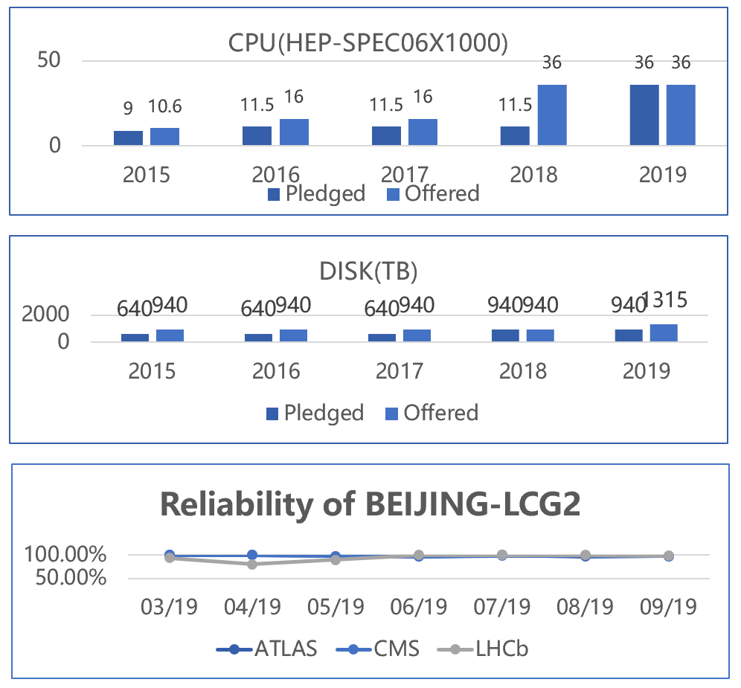
计算--北京网格站点
支持ATLAS，CMS, LHCb三个高能物理实验
1896作业槽，1.5PB存储
10Gbps网络连接到欧洲，10Gbps网络到美国
每年提供1000万 cpu小时计算时间，完成500万网格计算作业
高可靠性与有效性

Slide 14
存储
采用高性能的并行集群文件系统，磁盘/带库分级存储
计算节点
…
统一存储系统
分级存储系统
并行集群文件系统
万兆以太网
mds
名字服务器
物理存储设备
磁盘池
HSM
OSS
OSS
磁带池

Slide 15
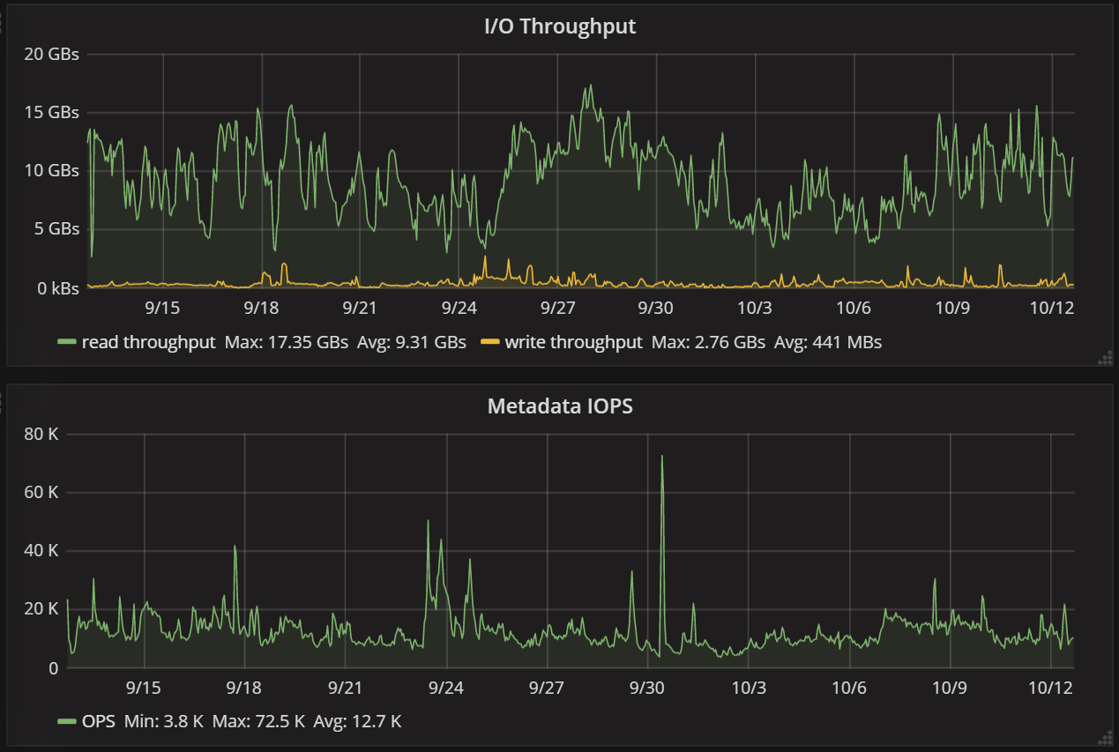
存储--分布式存储
大规模分布式存储系统
针对不同的使用需求
性能调优与二次开发
划分多个不同用途的存储区域
Lustre分布式文件系统
使用超过10年
管理20PB的实验数据
支持BESIII，DYW，JUNO等多个实验数据存储
EOS分布式文件系统
新型的分布式文件系统，对xrootd有很好的支持
管理4PB的实验数据
支持LHAASO、HXMT实验数据存储
实际存储：>2亿个数据文件

Slide 16
存储--分级存储
根据高能物理计算的需求，自主开发Castor磁带库管理系统
根据文件访问频度等因素，自动在磁盘与磁带之间迁移数据，在保证海量数据存储的同时，也实现较高的数据访问性能
容量: 15PB
LTO5->LTO7磁带和驱动器
12 LTO7 驱动器，540盘磁带
3.2 PB 总空间，双副本

Slide 17
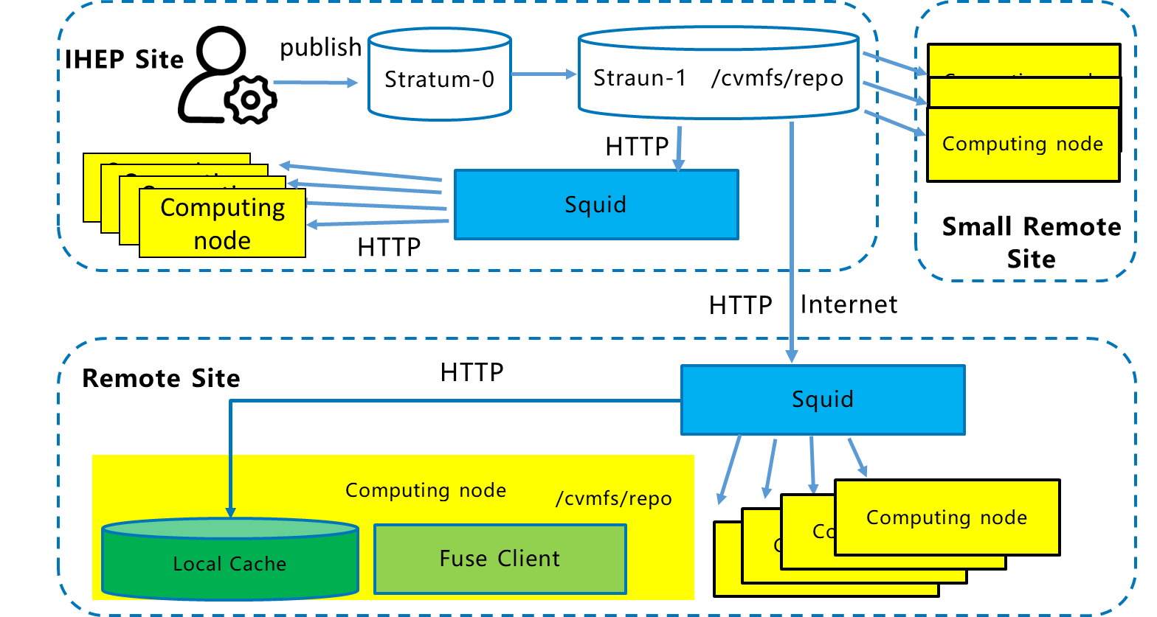
存储--软件存储
AFS软件库
CernVM-FS文件系统
提供方便、可靠和低维护的软件分发服务
特别适用于远程访问

Slide 18
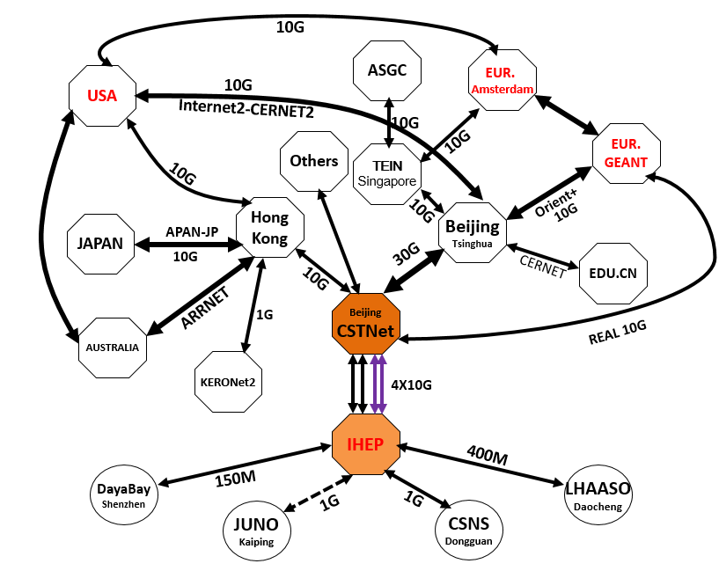
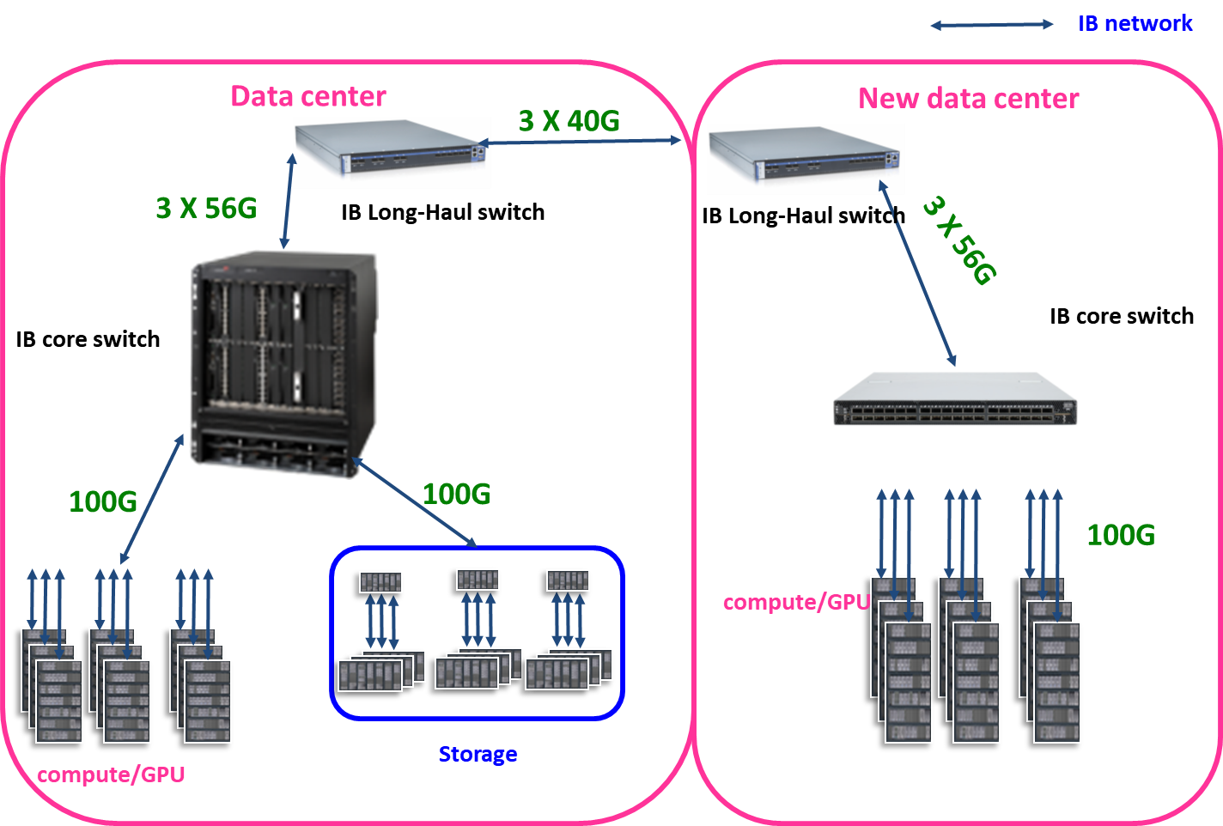
网络--高速网络
科学院最大校园网，最高出口带宽
2*10G LHCONE
2*10G backbone
IPv4/IPv6 双栈
校园网无线全覆盖
约500个网络服务器及设备
提供邮件，网络，协同工作等服务
>3000 用户
网络演进
HPC计算环境InfiniBand网络
100G局域网

Slide 19
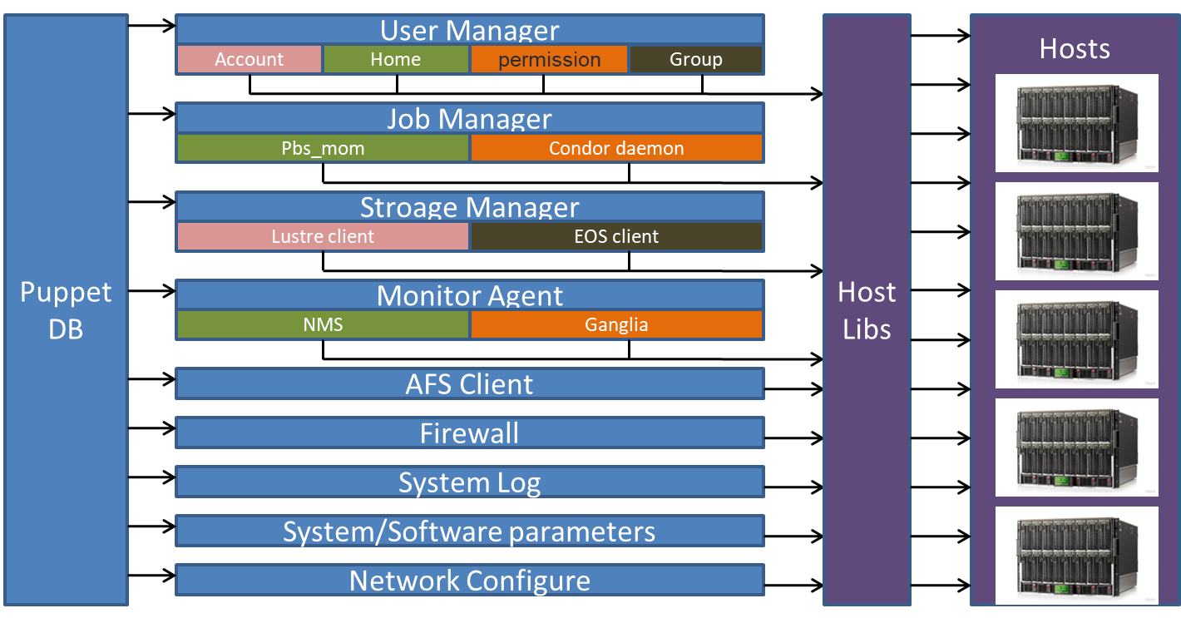
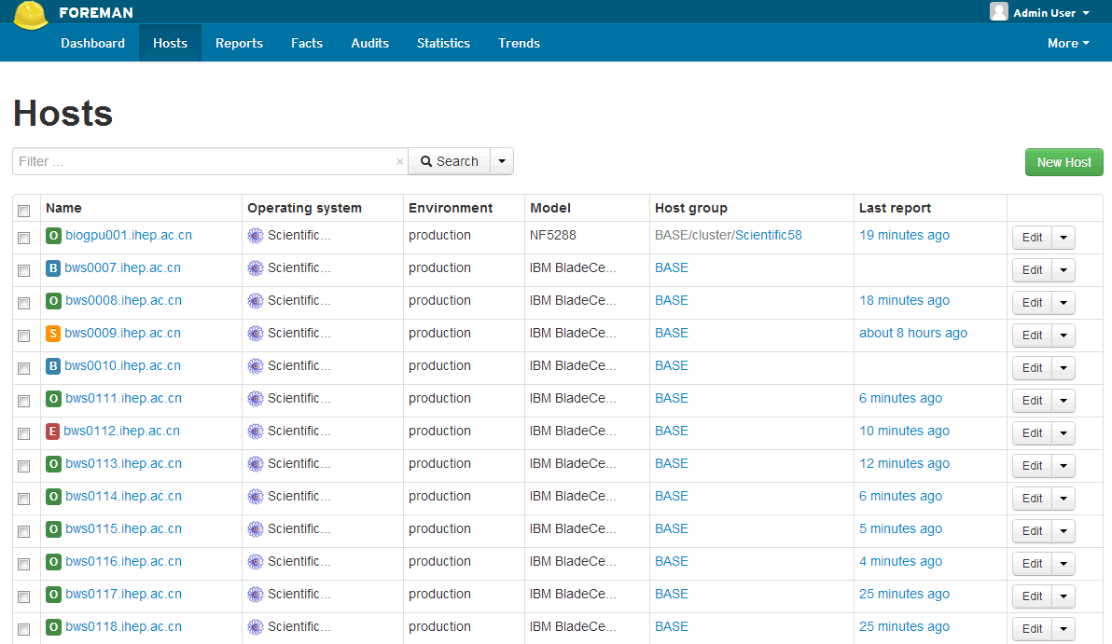
管理-集中式部署管理Puppet&Forman
Puppet
Agent自动更新软件和配置
模块化管理
Forman
大规模OS安装
Puppet Dashboard
统一认证登陆
开源的活跃社区
性能的需求

Slide 20
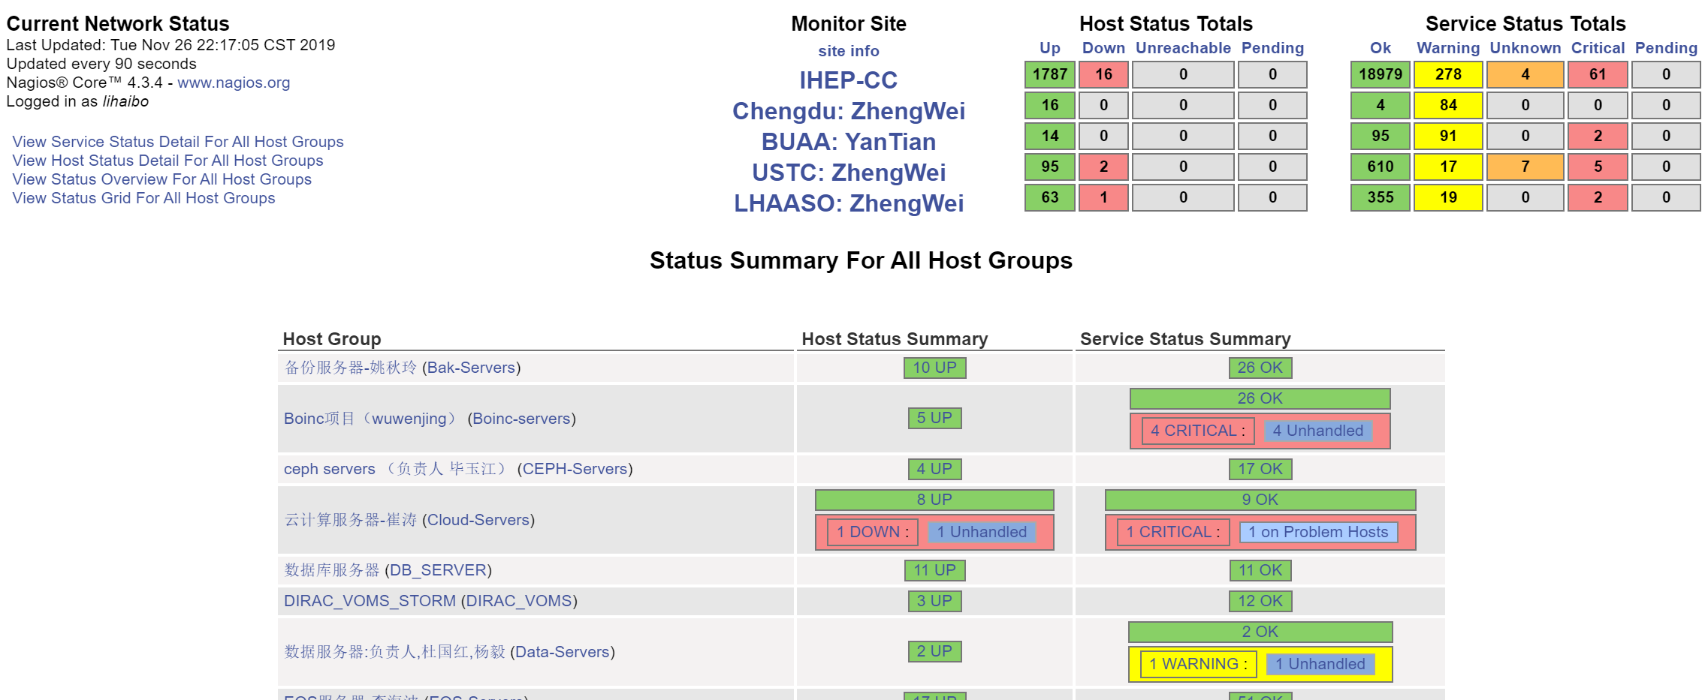
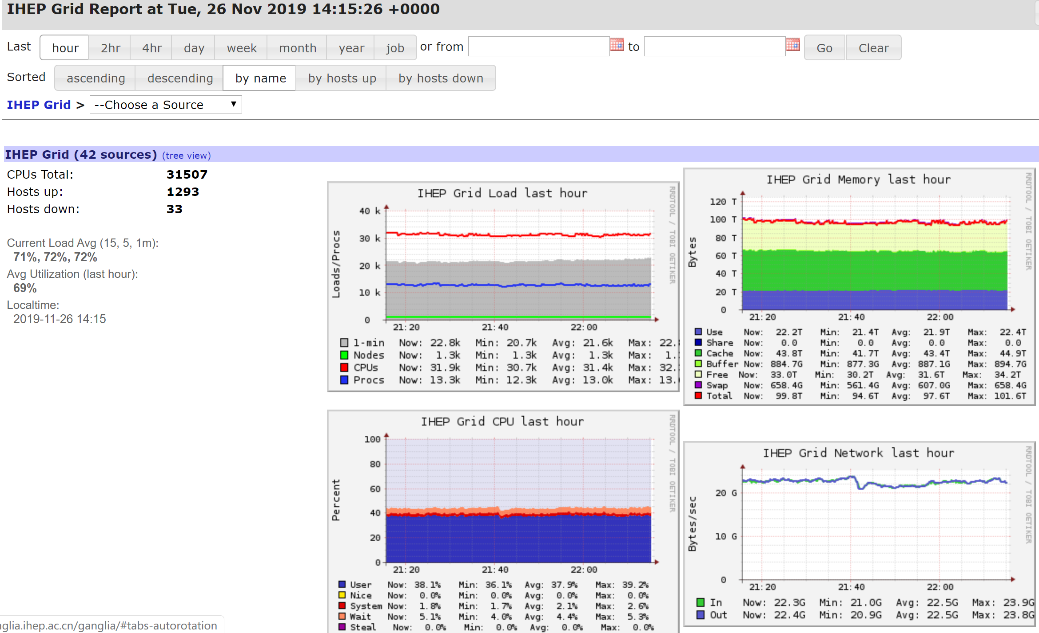
管理--监视管理
Icinga
设备监控、服务监控、分组监控
机器分类、服务分组
分布式站点统一监控
自定义服务监控
新媒体报警（微信/短信/邮件）
Ganglia
计算环境当前及历史状态的记录
网络以及性能时序化展示

Slide 21
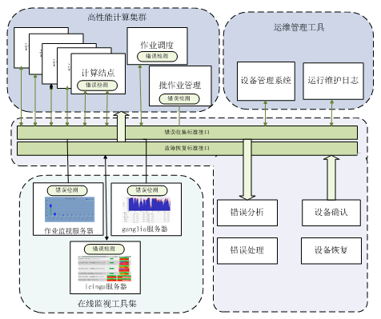
管理--错误检查自修复工具
监视系统甄别问题节点
作业系统自动剔除
检查修复后恢复

Slide 22
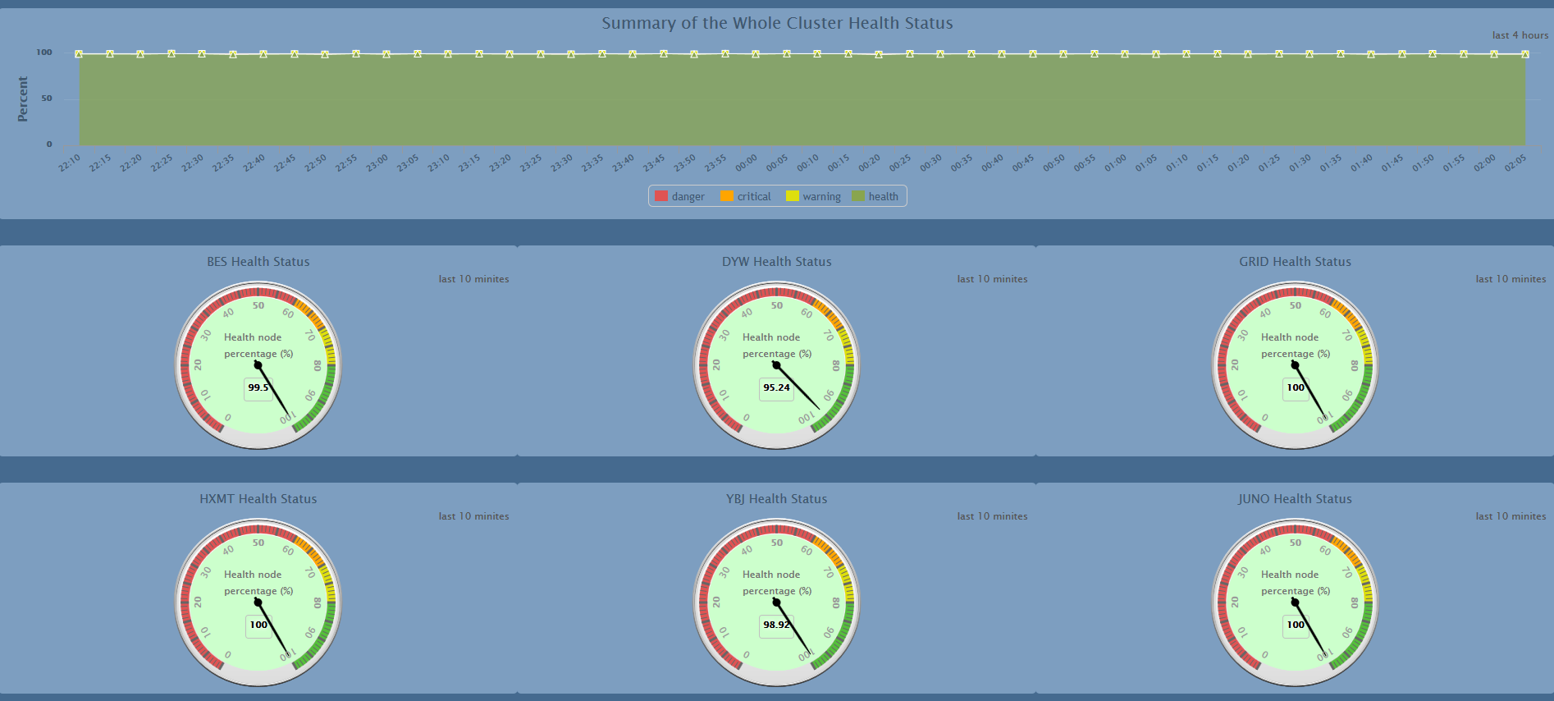
管理--日志监控
OMAT (Open Monitoring Analysis Toolkits)
可靠
实时

Slide 23
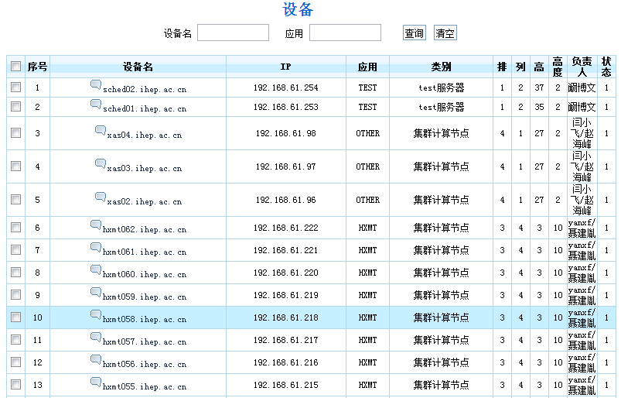
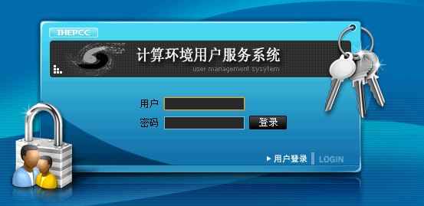
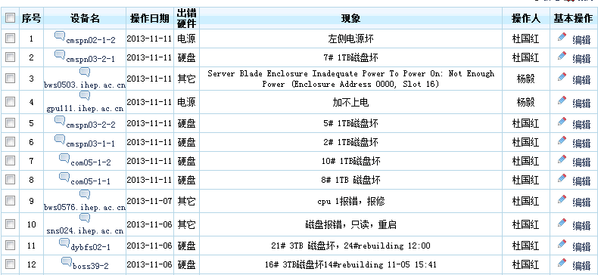
管理--用户及设备管理
自主开发
用户管理系统
设备及备件管理
运行日志管理

Slide 24
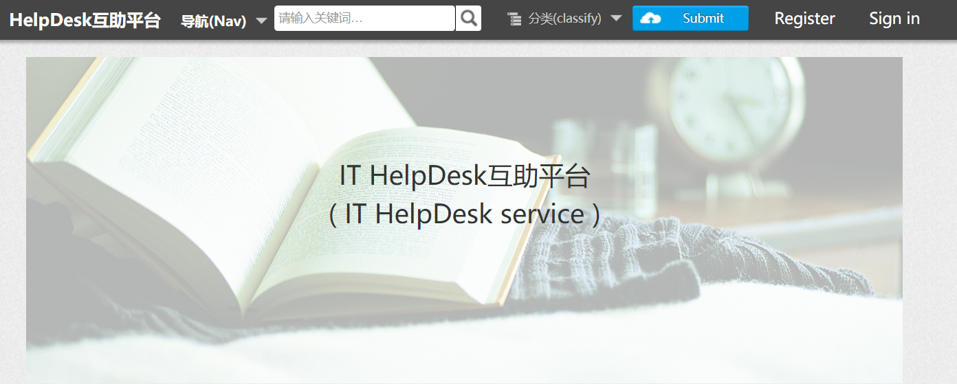
管理--统一服务平台helpdesk
Helpdesk是计算中心提供的互助合作平台，用户工作中遇到的计算机、网络及作业问题都可通过统一认证账号登录helpdesk提问，会有专人负责回答。
http://helpdesk.ihep.ac.cn/

Slide 25
面临的挑战
面临困难
集群规模扩张速度较快，机房空间改造
新老硬件混合，故障处理复杂
应用不断提出新的需求
存储性能
作业调度性能
计算资源需求量巨大，异地多站点趋势
开源软件的使用健壮性难以保证
需求牵引，探索前进

Slide 26
谢谢！

